Slide 1
Упражнения для педагогов для саморегуляции эмоциональных состояний в учебной деятельности. (Данные упражнения рекомендованы педагогу как для управления собственным эмоциональным состоянием. Так и для работы с классом.)
Подготовила педагог-психолог МБОУ «СОШ №19»
Шаклеина Арина Андреевна

Slide 2
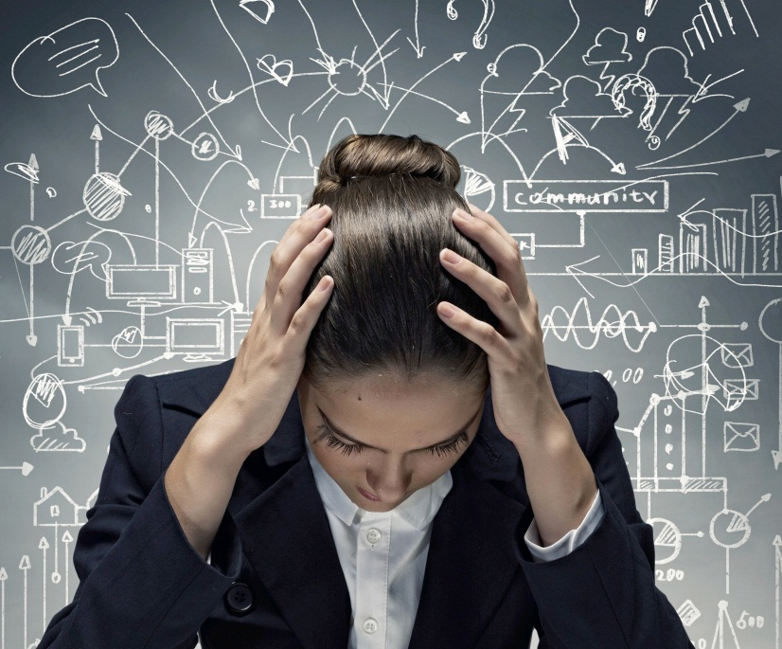
В процессе выполнения любой работы людям свойственно испытывать физические и нервно-психические нагрузки. Их величина может быть различной в разных видах деятельности. При небольших нагрузках, действующих постоянно, либо значительных разовых нагрузках бессознательно включаются естественные механизмы регуляции, и организм справляется с последствиями этих нагрузок сам, без сознательного участия человека.
Здравствуйте, уважаемые педагоги!
В других случаях, когда нагрузки значительны и действуют продолжительное время, бывает важно сознательно использовать различные приемы и способы, помогающие организму восстановиться.

Slide 3
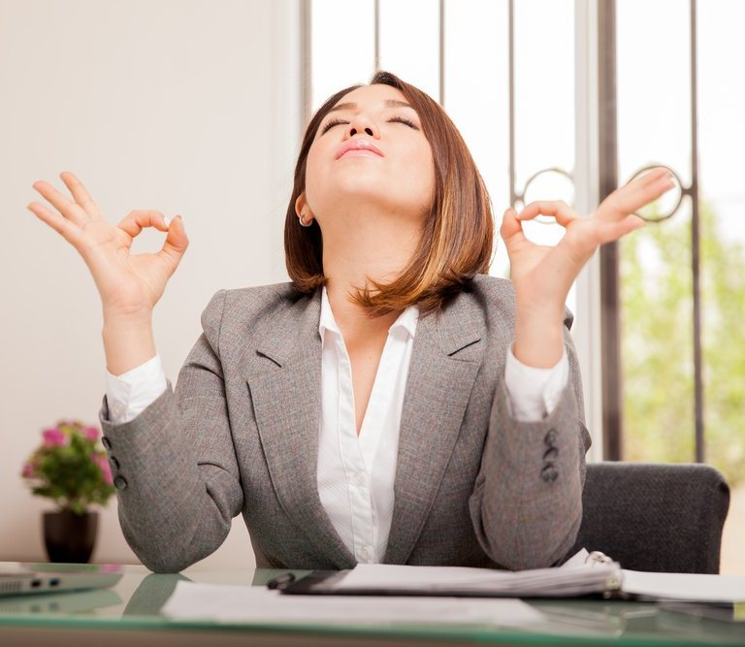
Неблагоприятные воздействия напряженных факторов вызывают стресс двойного рода: информационный стресс (связан с информационными перегрузками, необходимостью быстрого принятия решения при высокой степени ответственности за последствия) и эмоциональный стресс (возникновение эмоциональных сдвигов, изменения в характере деятельности, нарушения поведения).
Поэтому педагогам необходимо овладеть способами и приемами саморегуляции эмоционального состояния, что окажет существенное влияние на развитие эмоциональной устойчивости и снизит уровень стресса.
Эффективным средством профилактики напряженности, является использование способов саморегуляции и восстановления себя.

Slide 4
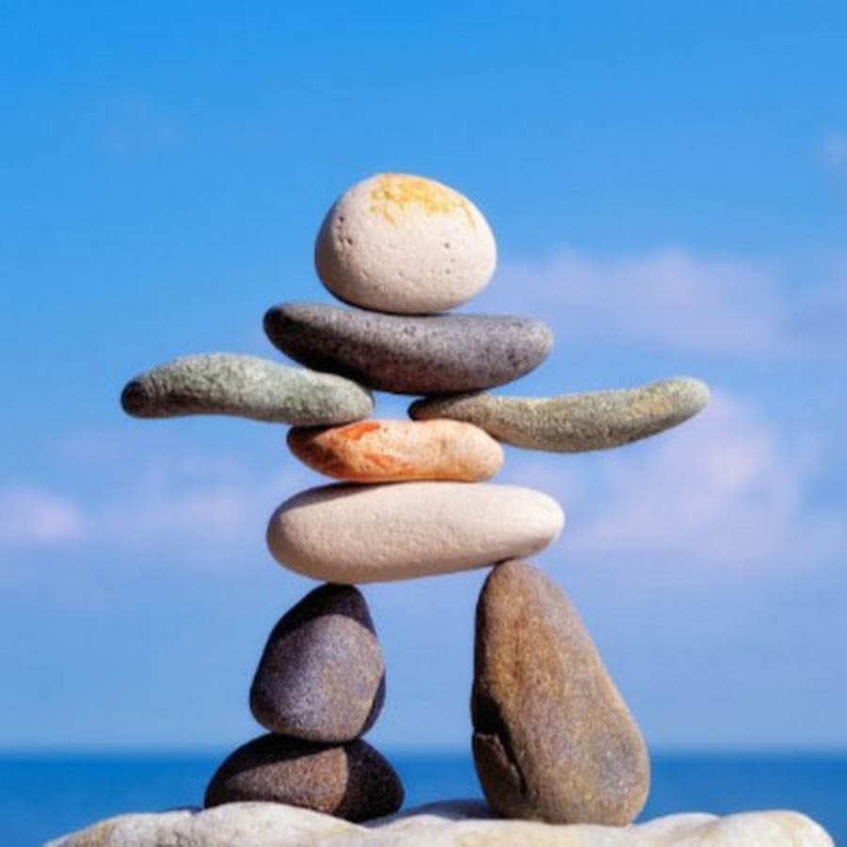
Саморегуляция — это управление своим психоэмоциональным состоянием, достигаемое путем воздействия человека на самого себя с помощью слов, мысленных образов, управления мышечным тонусом и дыханием.
В результате саморегуляции могут возникать три основных эффекта:
эффект успокоения (устранение эмоциональной напряженности);
эффект восстановления (ослабление проявлений утомления);
эффект активизации (повышение психофизиологической реактивности).

Slide 5
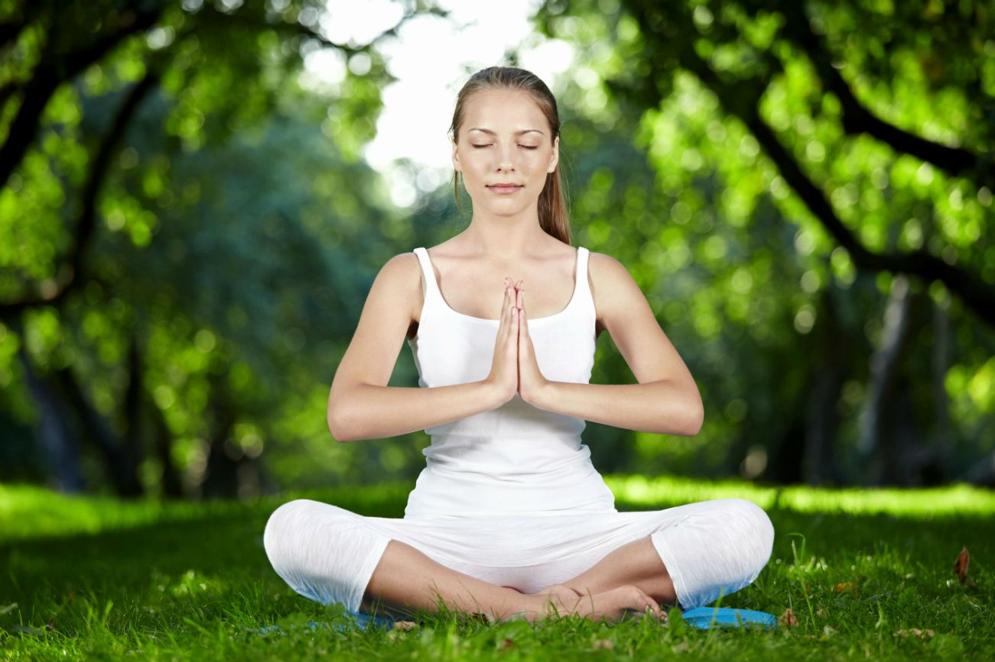
Предлагаю вам несколько действенных упражнений, которые помогут вам восстановить силы, предотвратить накопление перенапряжения, нормализуют эмоциональный фон деятельности, а также усилят мобилизацию ресурсов организма.

Slide 6
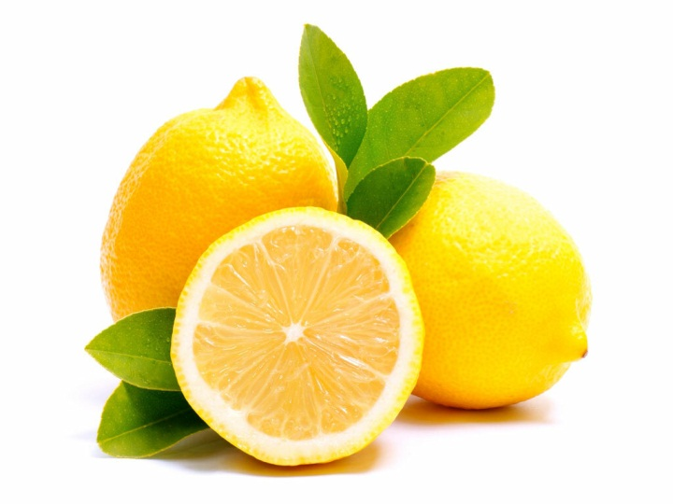
Упражнение «Лимон»
Цель: управление состоянием мышечного напряжения и расслабления.
Инструкция: Сядьте удобно, руки свободно положите на колени (ладонями вверх), плечи и голова опущены, глаза закрыты. Мысленно представьте себе, что у вас в правой руке лежит лимон. Начинайте медленно его сжимать до тех пор, пока не почувствуете, что «выжали» весь сок. Расслабьтесь. Запомните свои ощущения. Теперь представьте себе, что лимон находится в левой руке. Повторите упражнение. Вновь расслабьтесь и запомните свои ощущения. Затем выполните упражнение одновременно двумя руками. Расслабьтесь. Насладитесь состоянием покоя.

Slide 7
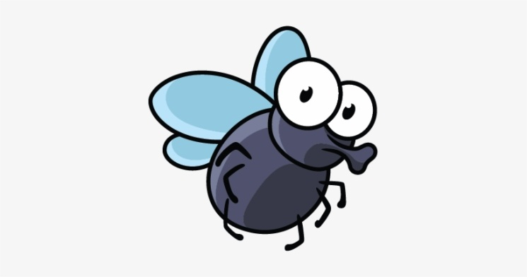
Упражнение «Муха»
Цель: снятие напряжения с лицевой мускулатуры.
Инструкция: Сядьте удобно, руки свободно положите на колени, плечи и голова опущены, глаза закрыты. Мысленно представьте, что на ваше лицо пытается сесть муха. Она садится то на нос, то на рот, то на лоб, то на глаза. Ваша задача: не открывая глаз, согнать назойливое насекомое.

Slide 8
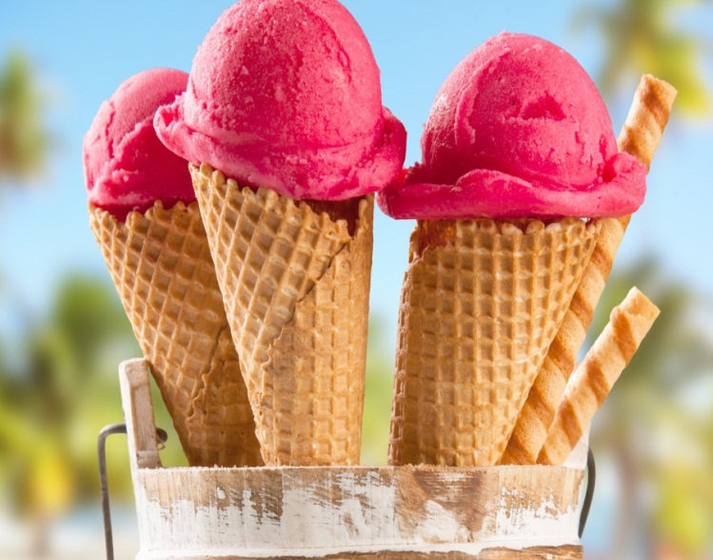
Упражнение «Мороженое»
Цель: управление состоянием мышечного напряжения и расслабления.
Инструкция:
Встаньте, закройте глаза, руки поднимите вверх. Представьте, что вы — мороженое. Напрягите все мышцы вашего тела. Запомните эти ощущения. Замрите в этой позе на 1-2 минуты. Затем представьте, что под действием солнечного тепла вы начинаете медленно таять. Расслабляйте постепенно кисти рук, затем мышцы плеч, шеи, корпуса, ног и т.д. Запомните ощущения в состоянии расслабления. Выполняйте упражнение до достижения оптимального психоэмоционального состояния. Это упражнение можно выполнять лежа на полу.

Slide 9
Упражнение-самодиагностика «Я в лучах солнца».
Цель: определить степень отношения к себе (положительно-отрицательно), поиск и утверждение своих положительных качеств. (10 мин).
Инструкция: На листе бумаги нарисуйте круг. В кругу впишите своё имя. Далее необходимо прорисовывать лучи идущие от этого круга. Получается солнце. Над каждым лучом запишите качество, характеризующее вас. При анализе учитывается количество лучей (ясное представление себя) и преобладание положительных качеств (позитивное восприятие себя).

Slide 10
«Антистрессовая гимнастика»
1. Мышечное расслабление.
2. Расслабляющее дыхание 5-7 минут по типу вдох -задержка дыхания на 5 сек. - выдох. Со временем научитесь уделять этому упражнению до 30 минут в день.
3. Мобилизующее дыхание 5-7 мин. (вдох неактивно - выдох форсированно).
4. Упражнение «Надери себе уши». Массаж ушей по всей поверхности активно, потом в середине мочки.
5. Массаж висков. Потом точек позади висков в зоне волос.
6. Упражнение «Волшебное слово».
- глубокий вдох, на выдохе медленно скажите себе «Мне никуда не нужно сейчас спешить».
- глубокий вдох, на выдохе медленно скажите себе «Мне ничего не нужно сейчас решать».
- глубокий вдох, на выдохе медленно скажите себе: «Самое важное сейчас - успокоиться».

Slide 11
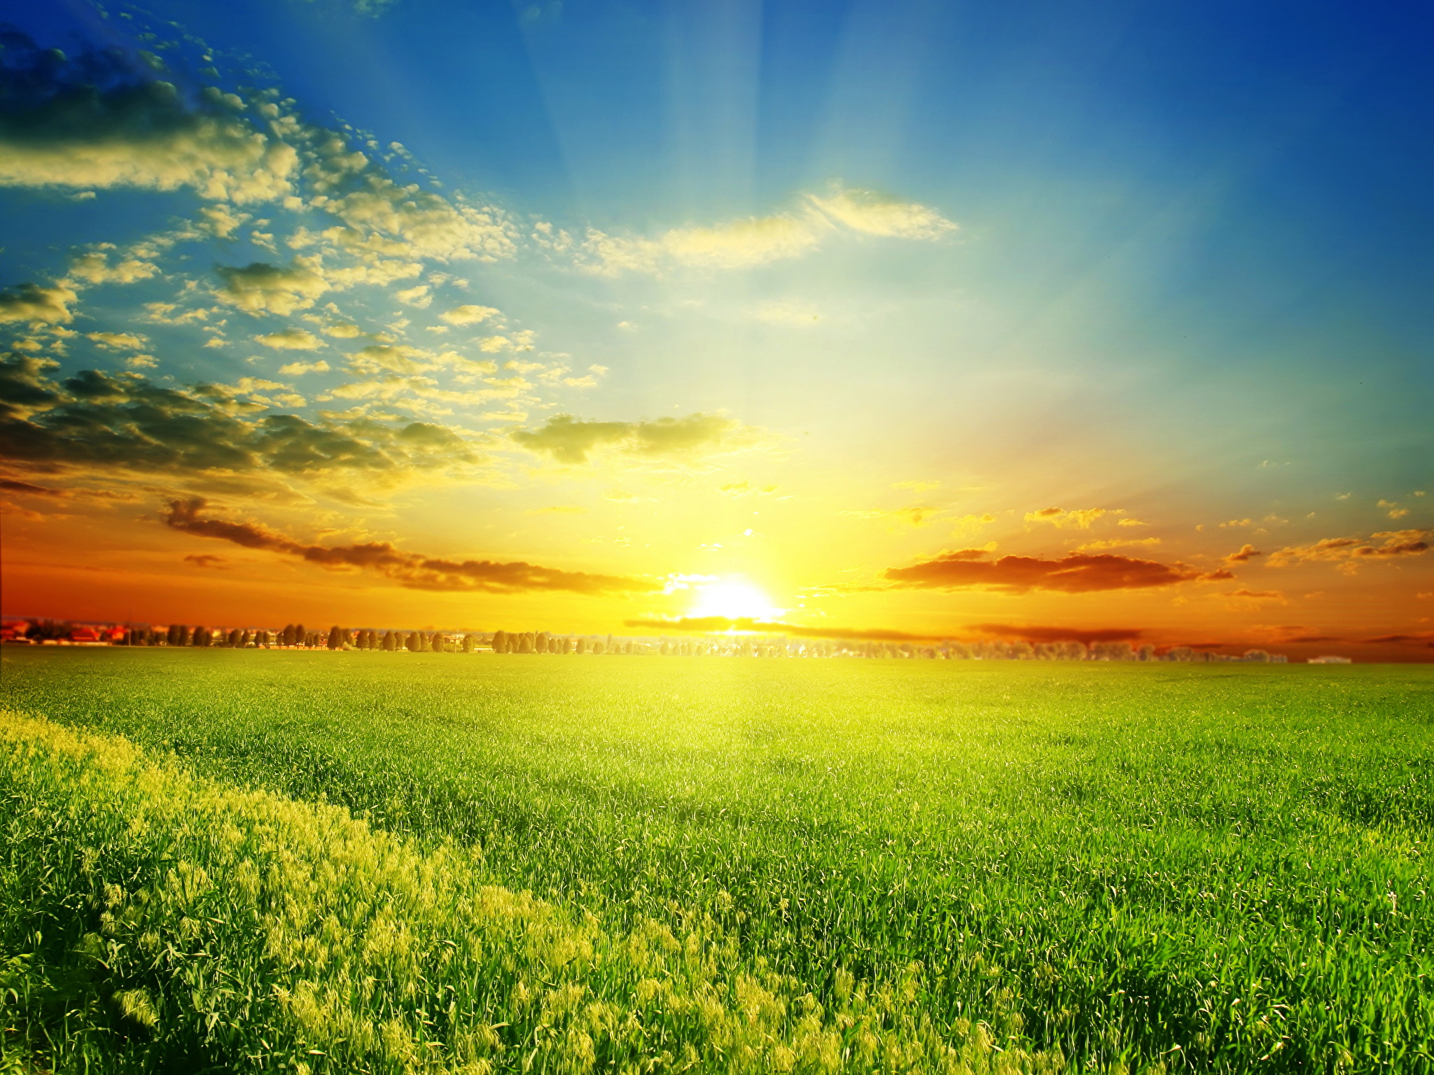
Хорошего дня. Берегите себя!

